Slide 1
TRÒ CHƠI
ĐÀO VÀNG
BẮT ĐẦU

Slide 2
10 điểm
8 điểm
??
9 điểm
7 điểm

Slide 3
Câu hỏi 8 điểm
Phát biểu định luật bảo toàn năng lượng?
Năng lượng không tự sinh ra, không tự mất đi chỉ truyền từ vật này sang vật khác hoặc chuyển từ dạng này sang dạng khác. Năng lượng luôn được bảo toàn.

Slide 4
Câu hỏi 7 điểm
Nêu biểu thức tính Cơ năng?
W = W_{đ} + W_{t}

Slide 5
Câu hỏi 9 điểm
Phát biểu định luật bảo toàn cơ năng?
Khi một vật chuyển động chỉ chịu tác dụng của lực bảo toàn thì cơ năng của vật là một đại lượng được bảo toàn.

Slide 6
Câu hỏi 10 điểm
Để khảo sát hệ lực tác dụng lên vật, ta dung định luật gì?
Định luật II Newton.

Slide 7
Câu hỏi
Yếu tố nào quyết định sự chuyển động của các mảnh vỡ của những vật này sau khi bị viên đạn xuyên qua?

Slide 8
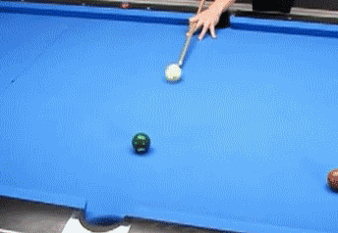
BÀI 18 – VẬT LÝ 10 CTST
ĐỘNG LƯỢNG VÀ ĐỊNH LUẬT
BẢO TOÀN ĐỘNG LƯỢNG

Slide 10
Tại sao khi bóng màu lục va chạm với bóng màu lam, lại bay được khoảng ít hơn ban đầu? Vì sao quả bóng màu lục lại chuyển động được và còn bay xa hơn quả bóng màu lam?

Slide 11
I
ĐỘNG LƯỢNG
Thảo luận nhóm
PHIẾU HỌC TẬP SỐ 1
Thời gian thảo luận là 15 phút.
Thực hiện thí nghiệm nhiều lần, sau đó thực hiện trước lớp.
Từng nhóm HS trình bày phần trả lời các câu hỏi thảo luận, các HS khác theo dõi và đặt câu hỏi nếu có.

Slide 12
Thí nghiệm
Nêu mục đích, dụng cụ thí nghiệm ở thí nghiệm SGK/114 ?
+ Mục đích: Khảo sát việc truyền tương tác của các vật phụ thuộc vào khối lượng và vận tốc của vật.
+ Dụng cụ: Máng nghiêng nhẵn; viên sắt, bi ve, khối gỗ nhỏ.

Slide 13
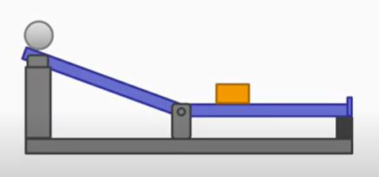
Kết quả TN:
Độ dịch chuyển của khúc gỗ khi thả viên bi sắt sẽ lớn hơn độ dịch chuyển của khúc gỗ khi thả viên bi thủy tinh.
Độ dịch chuyển của khúc gỗ khi thả viên bi từ độ cao lớn hơn sẽ xa hơn.
Độ dịch chuyển đó phụ thuộc vào những yếu tố: vận tốc và khối lượng của viên bi.

Slide 14
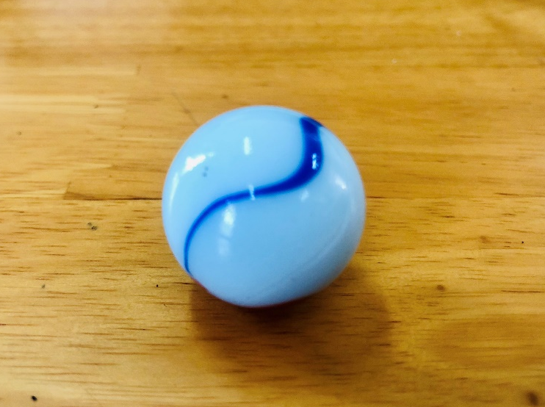
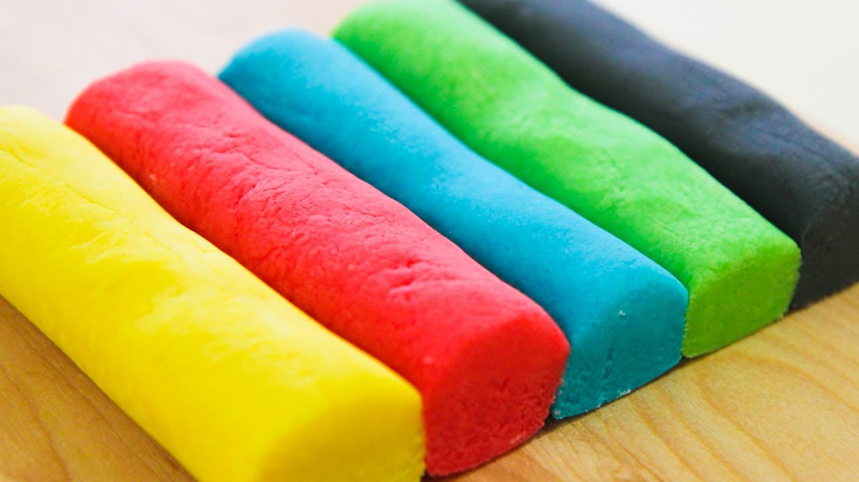
Thiết kế một thí nghiệm (dễ làm) để thấy được khả năng truyền chuyển động của một vật phụ thuộc vào các yếu tố nào ?
⇒ Độ lún sâu (sự truyền chuyển động của viên bi vào đất nặn) phụ thuộc vào khối lượng và tốc độ của viên bi.

Slide 15
Sự truyền chuyển động trong tương tác với vật khác càng mạnh
Khối lượng
Vật có
Càng lớn
Vận tốc
ĐỘNG LƯỢNG

Slide 16
Khái niệm động lượng
Động lượng là đại lượng đặc trưng cho khả năng truyền chuyển động của vật này lên vật khác thông qua tương tác giữa chúng.
Động lượng của một vật là đại lượng được đo bằng tích khối lượng và vận tốc của vật
$$\vec{p}=m.\vec{v}$$

Slide 17
Đặc điểm của động lượng ? Cho ví dụ để giải thích tại sao động lượng của một vật lại phụ thuộc vào hệ quy chiếu ?

Slide 18
$$\vec{p}=m.\vec{v}$$
$$\vec{p}$$
$$\vec{v}$$
Động lượng là một đại lượng vecto, có cùng hướng với vận tốc của vật.

Slide 19
Khi bóng bay với tốc độ lớn, thì động lượng của bóng càng lớn
Thì thủ môn càng khó bắt bóng

Slide 20
Khi kéo nhanh tờ giấy thì chiếc cốc không dịch chuyển, Còn kéo chậm thì có thể kéo theo chiếc cốc.

Slide 21
Khối lượng xe tải lớn hơn
Động lượng xe tải lớn hơn

Slide 22
Động lượng phụ thuộc vào hệ quy chiếu.
Vì vận tốc của vật phụ thuộc vào hệ quy chiếu.
Ví dụ: Xét con Mèo ngồi trên ô tô đang chuyển động thẳng với tốc độ v.
Đối với hqc gắn với đất, con Mèo đang chuyển động với tốc độ v.
Nếu xét trong hệ quy chiếu gắn với bác tài xế trên ô tô, thì con Mèo đang đứng yên.

Slide 23
Động lượng của hệ nhiều vật bằng tổng các vectơ động lượng của các vật trong hệ.
$${\vec{p}}_{hệ}=\vec{p_{1}}+\vec{p_{2}}+ …=m_{1}\vec{v_{1}}+m_{2}\vec{v_{2}}+ ….$$
Động lượng của một hệ nhiều vật được xác định như thế nào ? Lấy ví dụ ?
Hệ gồm 2 vật:
$${\vec{p}}_{hệ}=\vec{p_{1}}+\vec{p_{2}}=m_{1}\vec{v_{1}}+m_{2}\vec{v_{2}}$$
+ Nếu $\vec{v_{1}}↑↑ \vec{v_{2}}$ ⇒ $p_{hệ}=p_{1}+p_{2}$
+ Nếu $\vec{v_{1}}↑↓ \vec{v_{2}}$ ⇒ $p_{hệ}=\left|p_{1}−p_{2}\right|$
+ Nếu $\vec{v_{1}}⊥ \vec{v_{2}}$ ⇒ $p_{hệ}=\sqrt{p_{1}^{2}+p_{2}^{2}}$

Slide 24
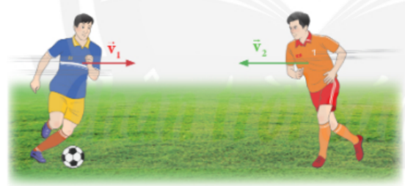
$$Ví Dụ$$
Trong một trận bóng đá, cầu thủ A có khối lượng 78 kg chạy dẫn bóng với tốc độ 8,5 m/s. Trong khi đó, cầu thủ B có khối lượng 82 kg (ở đội đối phương) cũng chạy đến tranh bóng với tốc độ 9,2 m/s theo hướng ngược với hướng của cầu thủ A.
a) + Động lượng cầu thủ A: hướng từ trái qua phải,
$$p_{A}=m_{A}.v_{A}=78.8,5=663 kg.m/s$$
+ Động lượng cầu thủ B: hướng từ phải qua trái,
$$p_{B}=m_{B}.v_{B}=82.9,2=754,4 kg.m/s$$
b. Vectơ tổng động lượng của hai cầu thủ:
${\vec{p}}_{hệ}=\vec{p_{A}}+\vec{p_{B}}$
Vì $\vec{v_{1}}↑↓ \vec{v_{2}}$ ⇒ $p_{hệ}=\left|p_{A}−p_{B}\right|=\left|663−754,4\right|=91,4 kg.m/s$
Động lượng của hệ hướng từ phải sang trái (theo hướng cầu thủ B).

Slide 25
II
ĐỊNH LUẬT BẢO TOÀN ĐỘNG LƯỢNG
Thảo luận nhóm
PHIẾU HỌC TẬP SỐ 2
Thời gian thảo luận là 15 phút.
Thực hiện thí nghiệm nhiều lần, sau đó thực hiện trước lớp.
Từng nhóm HS trình bày phần trả lời các câu hỏi thảo luận, các HS khác theo dõi và đặt câu hỏi nếu có.

Slide 26
Khái niệm hệ kín
Hệ kín là hệ gồm hai hay nhiều vật,
+ chỉ tương tác với nhau
+ không tương tác với các vật bên ngoài hệ.
Trong thực tế, không tồn tại hệ kín lí tưởng vì tất cả các vật đều có tương tác hấp dẫn lẫn nhau.

Slide 27
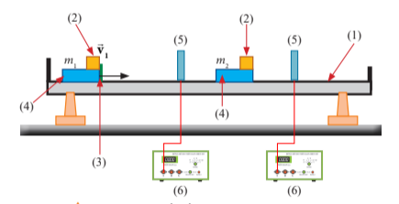
Thí nghiệm khảo sát định luật BTĐL
2.1 Đệm không khí: bỏ qua ma sát.
Trọng lực tác dụng lên xe cân bằng với phản lực
⇒ Hệ 2 xe xem như hệ kín.
2.2 Một số lưu ý để hạn chế sai số của thí nghiệm: cân chỉnh đệm không khí nằm ngang; đặt 2 cổng quang không quá gần (2 xe va chạm khi chưa qua hết cổng quang), không quá xa (hạn chế sai số gây ra bởi ma sát) …
2.3 Nếu chỉ có một đồng hồ đo thời gian hiện số thì để ở chế độ hai cổng A, B nhằm đo thời gian chắn sáng của hai xe khi đi qua hai cổng A và B.

Slide 28
Kết quả TN
Lần đo | $$\frac{\left|p_{1}−p^{′}\right|}{p_{1}}.100\%$$ | Nhận xét
1 | 3,478%
2 | 3,750%
3 | 2,083%
Động lượng của hệ trước và sau va chạm xấp xỉ bằng nhau (sai số tỉ đối dưới 5%)

Slide 29
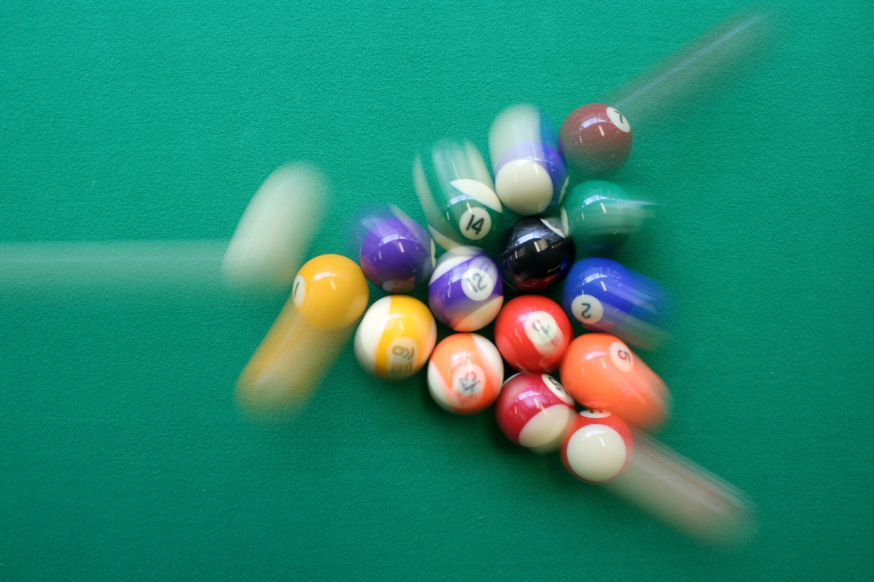
Định luật bảo toàn động lượng
Động lượng của một hệ kín luôn bảo toàn
$${\vec{p}}_{hệkín}=\vec{p_{1}}+\vec{p_{2}}+ …=\vec{hằng số}$$

Slide 30
Xét hệ kín gồm hai vật khối lượng m₁, m₂.Trước tương tác có vận tốc $\vec{v_{1}};$ $\vec{v_{2}}$ ; Sau tương tác có vận tốc $\vec{v_{1}^{′}};\vec{v_{2}^{′}}$ . Viết biểu thức định luật bảo toàn động lượng ?

Slide 31
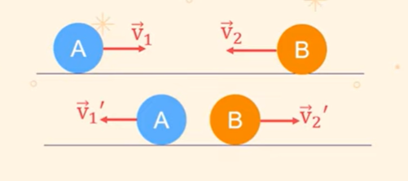
Xét hệ kín gồm hai vật khối lượng m₁, m₂.Trước tương tác có vận tốc $\vec{v_{1}},$ $\vec{{ v}_{2}}$ ; Sau tương tác có vận tốc $\vec{v_{1}^{′}}, \vec{v_{2}^{′}}$ . Biểu thức định luật bảo toàn động lượng
$$m_{1}\vec{v_{1}^{′}}+m_{2}\vec{v_{2}^{′}}=m_{1}\vec{v_{1}}+m_{2}\vec{v_{2}}$$

Slide 32
Vận dụng
Thảo luận nhóm
PHIẾU HỌC TẬP SỐ 3
Đọc bài tập ví dụ trang 118/SGK, trình bày bài giải, sau đó rút ra phương pháp, các bước giải bài toán vận dụng định luật bảo toàn động lượng?
Hoàn thành các bài tập trong phiếu
Thời gian thảo luận 15 phút

Slide 33
Phương pháp giải bài toán vận dụng định luật bảo toàn động lượng
Xét hệ: …. → hệ kín.
Chọn hệ quy chiếu (chiều dương)
Viết biểu thức động lượng trước tương tác
Xét động lượng của hệ ngay sau tương tác
Áp dụng đl bảo toàn động lượng → đại lượng cần tìm.

Slide 34
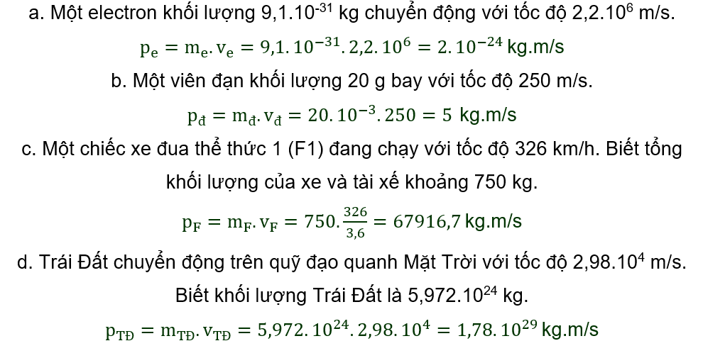
Câu 2

Slide 35
Câu 3
Một quả bóng tennis khối lượng 60 g chuyển động với tốc độ 28 m/s đến đập vào một bức tường và phản xạ lại với cùng một góc 45º. Hãy xác định các tính chất của vectơ động lượng trước và sau va chạm của bóng.
Vectơ động lượng của quả bóng tennis trước và sau khi đập vào tường có hướng hợp với nhau một góc 90º và có cùng độ lớn
kg.m/s

Slide 36
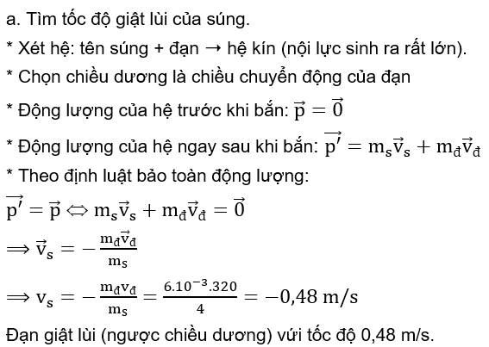
Câu 4

Slide 37
Câu 4

Slide 38
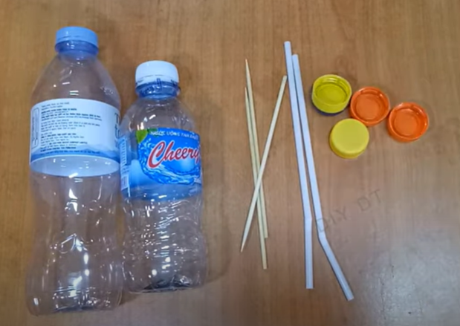
XE ĐUA PHẢN LỰC
Vận dụng
DỤNG CỤ
Chai nhựa dung tích 500ml
Chai nhựa dung tích 250ml
3 qua gỗ
2 ống hút
4 nắp chai nhựa bằng nhau

Slide 39
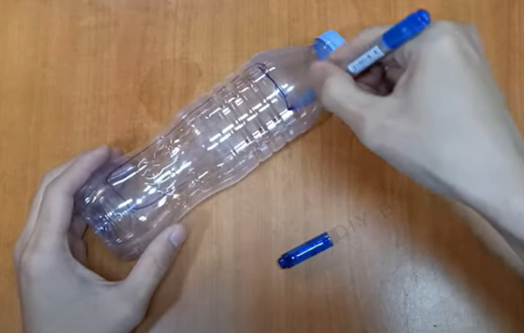
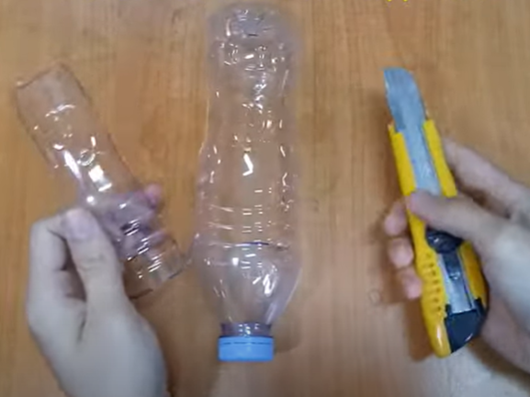
Dùng bút dạ đánh dấu một hình chữ nhật trên chai nhựa
Dùng dao cắt theo hình vừa đánh dấu

Slide 40
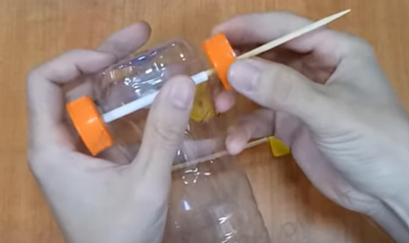
Chuẩn bị bánh xe bằng nắp chai, que xiên làm trục, trụ quay bằng ống hút
Xỏ trục của bánh xe qua trụ quay, gắn hệ thống bánh với than xe

Slide 41
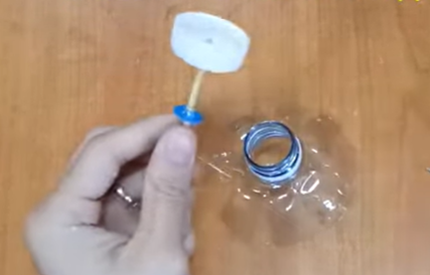
Cắt ¼ chai nhựa, cắt thành cánh nhỏ làm cánh động cơ.
Lắp cánh và than xe thông qua một dây chun nói trục cánh và đầu xe.

Slide 42
đặc trưng cho khả năng truyền chuyển động của vật này lên vật khác
Động lượng
Động lượng
$$\vec{p}=m.\vec{v}$$
ĐLBT Động lượng
Hệ kín là hệ gồm hai hay nhiều vật: chỉ tương tác với nhau, không tương tác với các vật bên ngoài hệ.
Động lượng của một hệ kín luôn bảo toàn
$${\vec{p}}_{hệkín}=\vec{p_{1}}+\vec{p_{2}}+ …=\vec{hằng số}$$

